Slide 1
Chapter 5 동적 계획 알고리즘

Slide 2
차례
5.1 모든 쌍 최단 경로
5.2 연속 행렬 곱셈
5.3 편집 거리 문제
5.4 배낭 문제
5.5 동전 거스름돈

Slide 3
동적 계획 알고리즘
Dynamic Programming(DP) 알고리즘
입력 크기가 작은 부분 문제들을 해결한 후에
그 해들을 이용하여 보다 큰 크기의 부분 문제들을 해결하여
최종적으로 원래 주어진 입력의 문제를 해결

Slide 4
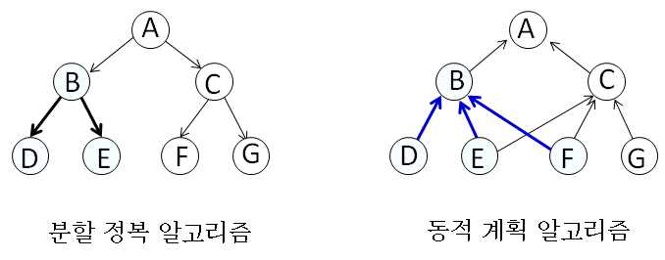
DP vs 분할 정복 알고리즘
분할 정복 알고리즘과 DP 알고리즘의 전형적인 부분 문제들 사이의 관계
분할 정복 알고리즘
A는 B와 C로 분할되고, B는 D와 E로 분할되는데, D와 E의 해를 취합하여 B의 해를 구한다.
단, D, E, F, G는 각각 더 이상 분할할 수 없는 (또는 가장 작은 크기의) 부분 문제들이다.
마찬가지로 F와 G의 해를 취합하여 C의 해를 구하고, 마지막으로 B와 C의 해를 취합하여 A의 해를 구한다.

Slide 5
DP vs 분할 정복 알고리즘
DP 알고리즘
먼저 최소 단위의 부분 문제 D, E, F, G의 해를 각각 구한다.
그 다음 D, E, F의 해를 이용하여 B의 해를 구한다.
E, F, G의 해를 이용하여 C의 해를 구한다.
B와 C의 해를 계산하는데 E와 F의 해 모두를 이용한다.

Slide 6
DP 알고리즘
DP 알고리즘에는 부분 문제들 사이에 의존적 관계가 존재
작은 부분 문제의 해가 보다 큰 부분 문제를 해결하는데 사용되는 관계가 있다.
이러한 관계는 문제 또는 입력에 따라 다르고, 대부분의 경우 뚜렷이 보이지 않아서 ‘함축적 순서’ (implicit order)라고 함
분할 정복 알고리즘은 부분 문제의 해를 중복 사용하지 않음

Slide 7
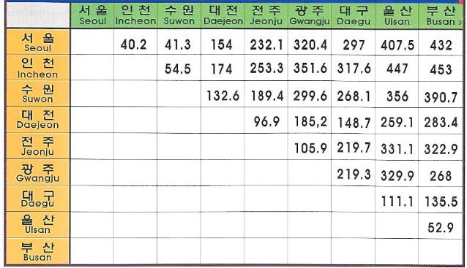
5.1 모든 쌍 최단 경로 문제
모든 쌍 최단 경로 (All Pairs Shortest Paths) 문제
각 쌍의 점 사이의 최단 경로를 찾는 문제
다익스트라의 최단 경로 알고리즘 이용하면
각 점을 시작점으로 정하여 다익스트라 알고리즘 수행
시간 복잡도는 n x O(n²) = O(n³), 단, n은 점의 수

Slide 8
모든 쌍 최단 경로 문제
플로이드-워샬 알고리즘
간단히 플로이드 알고리즘으로 부르자.
플로이드 알고리즘의 시간 복잡도는 O(n³)으로 다익스트라 알고리즘을 n번 사용할 때의 시간 복잡도와 동일
플로이드 알고리즘은 매우 간단하여 다익스트라 알고리즘보다 효율적

Slide 9

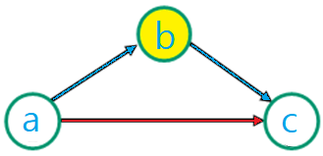
아이디어
작은 그래프에서 부분 문제들을 찾아보자.
3개의 점이 있는 경우, a에서 c까지의 최단 경로를 찾으려면 2가지 경로, 즉, a에서 c로 직접 가는 경로와 점 b를 경유하는 경로 중에서 짧은 것을 선택
경유 가능한 점이
점 1인 경우
점 1, 2인 경우,
점 1, 2, 3인 경우
…
점 1, 2, …, n, 즉 모든 점을 경유 가능한 점들로 고려하면서, 모든 쌍의 최단 경로의 거리를 계산

Slide 10
부분 문제의 정의
그래프의 점이 1, 2, 3, ⋯, n일 때
D_{ij}^{k} = 점 {1, 2, ⋯, k}를 경유 가능한 점으로 고려하여, 점 i에서 점 j까지의 모든 경로 중에서 가장 짧은 경로의 거리
[주의] 점 1에서 점 k까지의 모든 점을 반드시 경유하는 경로를 의미하는 것이 아니다.
D_{ij}^{k}는 {1, 2, ⋯, k}을 하나도 경유하지 않으면서 점 i에서 직접 점 j에 도달하는 간선 (i, j)가 가장 짧은 거리일수도
단, k≠i, k≠j이고
k=0인 경우, 점 0은 그래프에 없으므로 어떤 점도 경유하지 않는다는 것을 의미. 즉, D_{ij}⁰ = 간선 (i, j)의 가중치

Slide 11
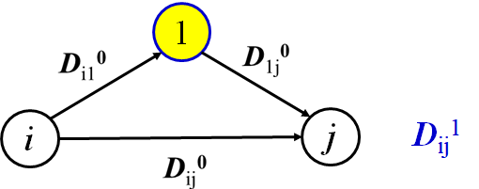
D_{ij}¹
점 i에서 점 j까지 점 1을 경유하는 경우와 직접 가는 경로 중에서 짧은 경로의 거리
모든 점 i와 j에 대해 D_{ij}¹를 계산하는 것이 가장 작은 부분 문제
i ≠ 1, j ≠ 1

Slide 12
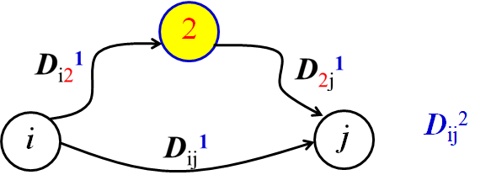
D_{ij}²
점 i에서 점 2를 경유하여 j로 가는 경로의 거리와 D_{ij}¹ 중에서 짧은 경로의 거리
단, 점 2를 경유하는 경로의 거리는 D_{i2}¹ + D_{2j}¹
i ≠ 2, j ≠ 2

Slide 13
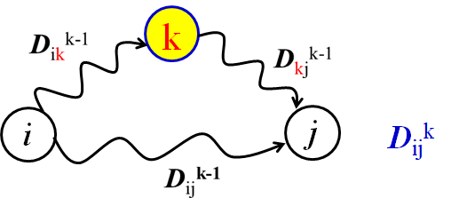
D_{ij}^{k}
점 i에서 점 k를 경유하여 j로 가는 경로의 거리와 D_{ij}^{k-1} 중에서 짧은 경로의 거리
점 k를 경유하는 경로의 거리는 D_{ik}^{k-1} + D_{kj}^{k-1} 이고, i≠k, j≠k

Slide 14
D_{ij}^{n}
모든 점을 경유 가능한 점들로 고려한 모든 쌍 i와 j의 최단 경로의 거리
플로이드의 모든 쌍 최단 경로 알고리즘은 k가 1에서 n이 될 때까지 D_{ij}^{k}를 계산해서, D_{ij}^{n}을 찾는다.

Slide 15

AllPairsShortest
입력: 2차원 배열 D, 단, D[i, j] = 간선 (i, j)의 가중치, 만일 간선 (i, j)가 없으면 D[i, j] = ∞, 모든 i에 대하여 D[i, i] = 0
출력: 모든 쌍 최단 경로의 거리를 저장한 2차원 배열 D
1. for k = 1 to n
2. for i = 1 to n (i≠k)
3. for j = 1 to n (j≠k, j≠i)
4. D[i, j] = min{ D[i, k]+D[k, j], D[i, j] }

Slide 16
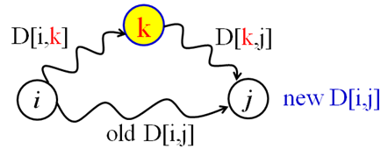
부분 문제 간의 함축적 순서
D[i, j]를 계산하기 위해서 미리 계산되어 있어야 할 부분 문제는 D[i, k]와 D[k, j]이다.

Slide 17
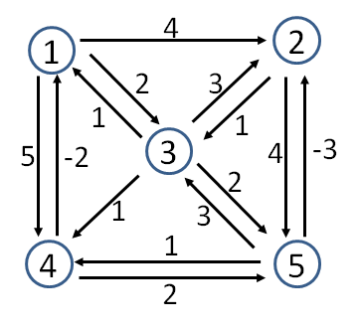
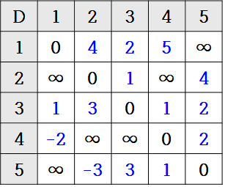
수행 과정

Slide 18
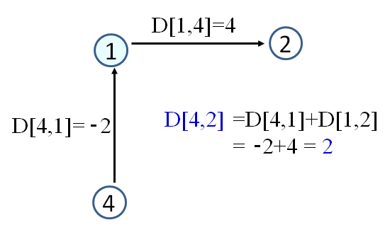
k = 1일 때
D[2,3] = min{D[2,3], D[2,1]+D[1,3]} = min{1, ∞+2} = 1
D[2,4] = min{D[2,4], D[2,1]+D[1,4]} = min{∞, ∞+5} = ∞
D[2,5] = min{D[2,5], D[2,1]+D[1,5]} = min{4, ∞+∞} = 4
D[3,2] = min{D[3,2], D[3,1]+D[1,2]} = min{3, 1+4} = 3
D[3,4] = min{D[3,4], D[3,1]+D[1,4]} = min{1, 1+5} = 1
D[3,5] = min{D[3,5], D[3,1]+D[1,5]} = min{2, 1+∞} = 2
D[4,2] = min{D[4,2], D[4,1]+D[1,2]} = min{∞, -2+4} = 2
// 갱신됨

Slide 19
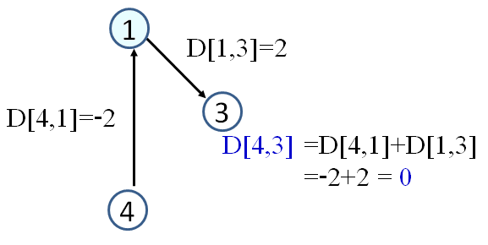
k = 1일 때
D[4,3] = min{D[4,3], D[4,1]+D[1,3]} = min{∞, -2+2} = 0
D[4,5] = min{D[4,5], D[4,1]+D[1,5]} = min{2, -2+∞} = 2
D[5,2] = min{D[5,2], D[5,1]+D[1,2]} = min{-3, ∞+4} = -3
D[5,3] = min{D[5,3], D[5,1]+D[1,3]} = min{3, ∞+2} = 3
D[5,4] = min{D[5,4], D[5,1]+D[1,4]} = min{1, ∞+5} = 1
// 갱신됨

Slide 20
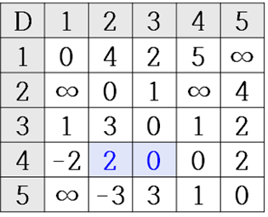
k = 1일 때 수행 결과
k=1일 때 D[4, 2], D[4, 3]이 각각 2, 0으로 갱신, 다른 원소들은 변하지 않음

Slide 21
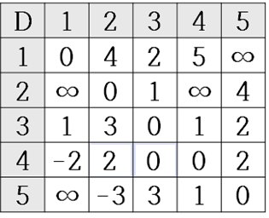
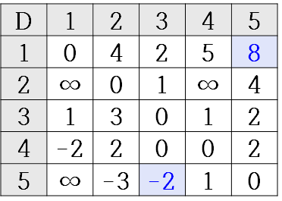
k = 2일 때
D[1,5]가 1 → 2 → 5의 거리인 8로 갱신
D[5,3]이 5 → 2 → 3의 거리인 -2로 갱신

Slide 22
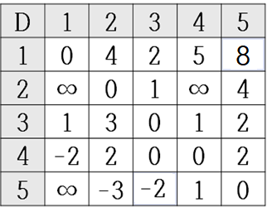
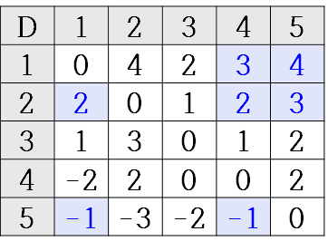
k = 3일 때
총 7개의 원소가 갱신

Slide 23
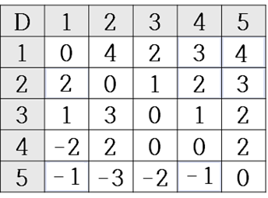
k = 4일 때
총 3개의 원소가 갱신
D | 1 | 2 | 3 | 4 | 5
1 | 0 | 4 | 2 | 3 | 4
2 | 0 | 0 | 1 | 2 | 3
3 | -1 | 3 | 0 | 1 | 2
4 | -2 | 2 | 0 | 0 | 2
5 | -3 | -3 | -2 | -1 | 0

Slide 24
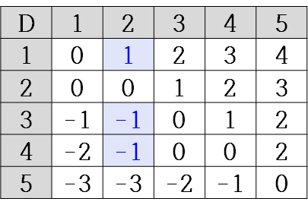
k = 5일 때
총 3개의 원소가 갱신되고, 이것이 주어진 입력에 대한 최종해
D | 1 | 2 | 3 | 4 | 5
1 | 0 | 4 | 2 | 3 | 4
2 | 0 | 0 | 1 | 2 | 3
3 | -1 | 3 | 0 | 1 | 2
4 | -2 | 2 | 0 | 0 | 2
5 | -3 | -3 | -2 | -1 | 0

Slide 25
시간 복잡도
각 k에 대해서 모든 i, j 쌍에 대해 계산되므로, 총 n x n x n = n³회 계산이 이루어지고, 각 계산은 O(1) 시간 소요
시간 복잡도는 O(n³)

Slide 26
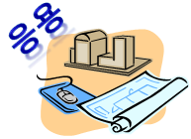

응용
맵퀘스트(MapQuest)와 구글 맵
자동차 네비게이션
지리 정보 시스템 (GIS)에서의 네트워크 분석
통신 네트워크와 모바일 통신 분야
게임
산업 공학/경영 공학의 운영 (Operation) 연구
로봇 공학
교통 공학
VLSI 디자인 분야 등

Slide 27
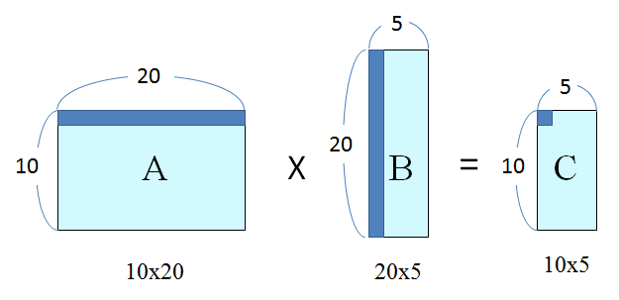
5.2 연속 행렬 곱셈
연속 행렬 곱셈 (Chained Matrix Multiplications) 문제는 연속된 행렬들의 곱셈에 필요한 원소 간의 최소 곱셈 횟수를 찾는 문제
10x20 행렬 A와 20x5 행렬 B를 곱하는데 원소 간의 곱셈 횟수는 10x20x5 = 1,000.
두 행렬을 곱한 결과 행렬 C는 10x5

Slide 28
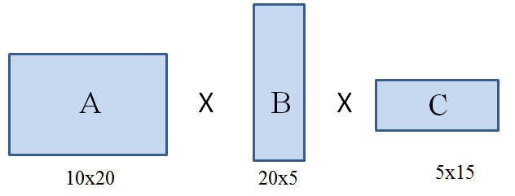
행렬 곱셈
3개의 행렬을 곱해야 하는 경우
연속된 행렬의 곱셈에는 결합 법칙 허용
AxBxC = (AxB)xC = Ax(BxC)

Slide 29
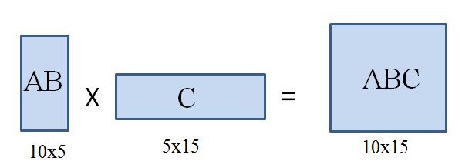
AxB를 계산한 후에 C를 곱하기
AxB를 계산하는데 10x20x5 = 1,000번
결과 행렬의 크기가 10x5이고, 이에 행렬 C를 곱하면 10x5x15 = 750번
1,000 + 750 = 1,750회의 원소의 곱셈이 필요

Slide 30
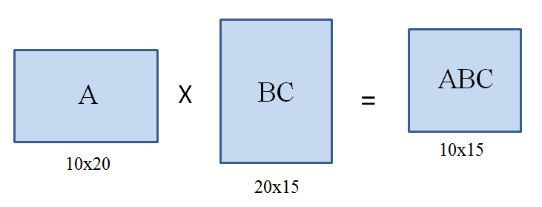
BxC를 계산한 후에 A를 곱하기
BxC를 계산하는데 20x5x15 = 1,500번
그 결과 20x15 행렬이 만들어지고, 이를 행렬 A와 곱하면 10x20x15 = 3,000번
1,500 + 3,000 = 4,500회의 곱셈이 필요

Slide 31
[주의] 주어진 행렬의 순서를 지켜서 반드시 이웃하는 행렬끼리 곱해야
AxBxCxDxE일 때
AxC를 수행하거나, AxD를 먼저 수행할 수 없음

Slide 32
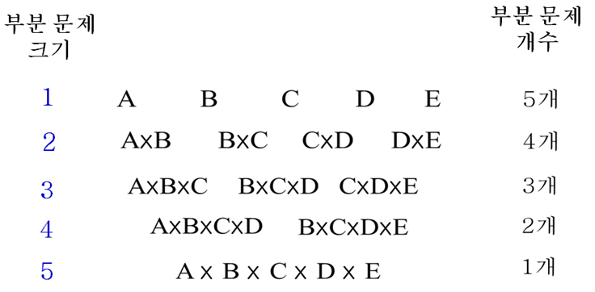
부분 문제

Slide 33
입력: 연속된 행렬 A₁xA₂x⋯xA_{n},
단, A₁은 d₀xd₁, A₂는 d₁xd₂, ⋯, A_{n}은 d_{n-1}xd_{n}이다.
출력: 입력의 행렬 곱셈에 필요한 원소의 최소 곱셈 횟수
1. for i = 1 to n
2. C[i, i] = 0
3. for L = 1 to n-1 // L은 부분 문제의 크기를 조절하는 인덱스이다.
4. for i = 1 to n-L
5. j = i + L
6. C[i, j] = ∞
7. for k = i to j-1
8. temp = C[i, k] + C[k+1, j] + d_{i-1}d_{k}d_{j}
9. if (temp < C[i, j])
10. C[i, j] = temp
11. return C[1,n]

Slide 34
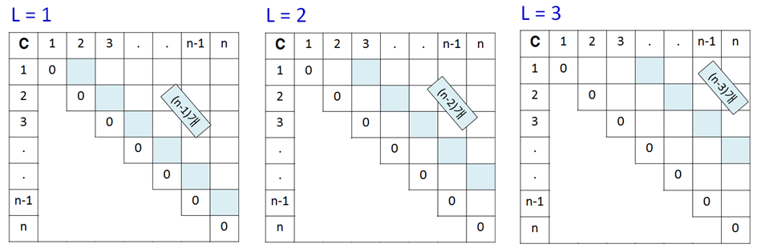
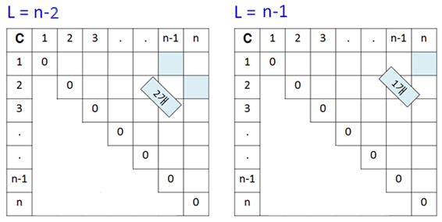
Line 3의 for-루프
…

Slide 35
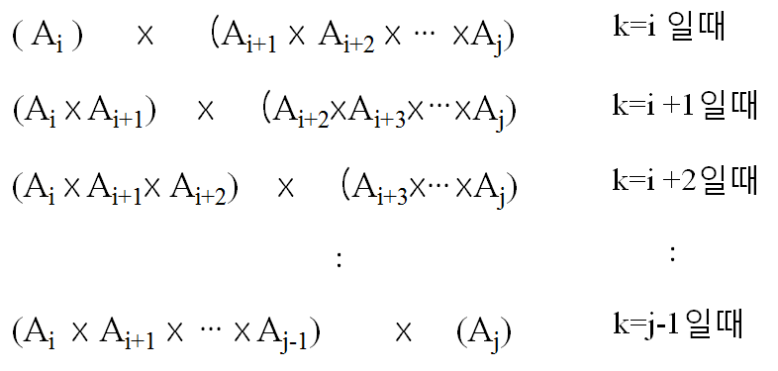
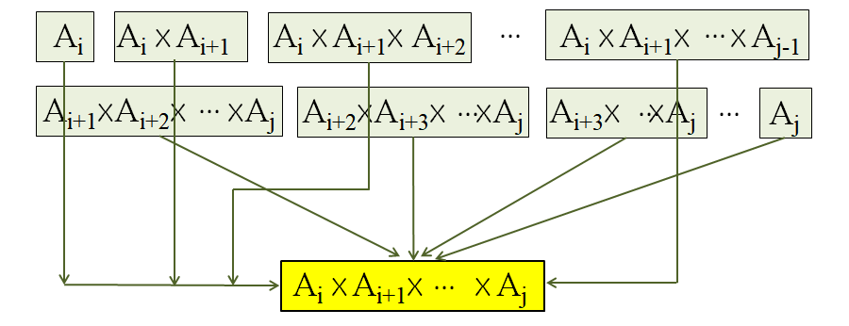
Line 7의 for-루프
함축적
순서

Slide 36
알고리즘 수행 순서
L=1
L=2
L=n-1
C
3
4
5
6
n
1
2
3
4
5
6
n

Slide 37
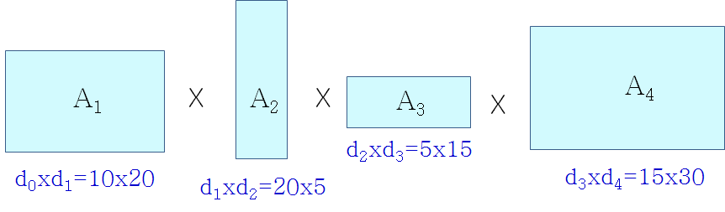
수행 과정

Slide 38
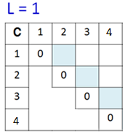
L=1일 때
C[1, 2] = d₀d₁d₂ = 10x20x5 = 1,000
C[2, 3] = 20x5x15 = 1,500
C[3, 4] = 5x15x30 = 2,250
i =1
i =2
i =3

Slide 39
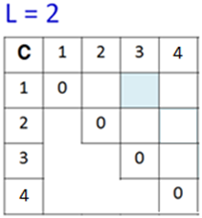
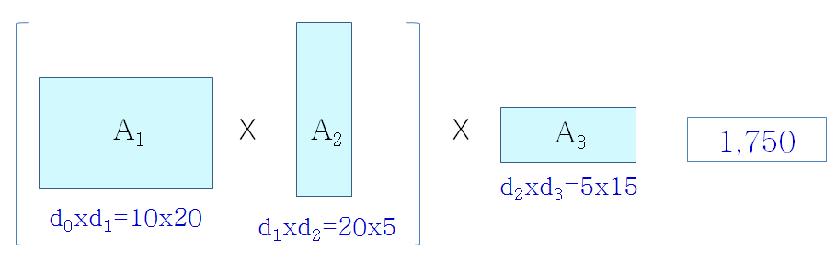
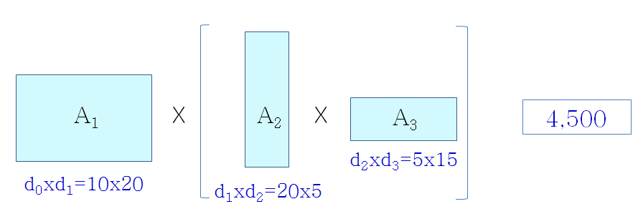
L=2, i=1일 때
A₁xA₂xA₃을 계산한다. C[1, 3] =1,750
k =1
1,750이 4,500보다
작으므로
k =2

Slide 40
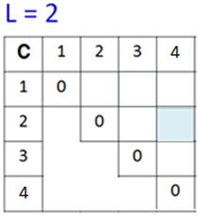
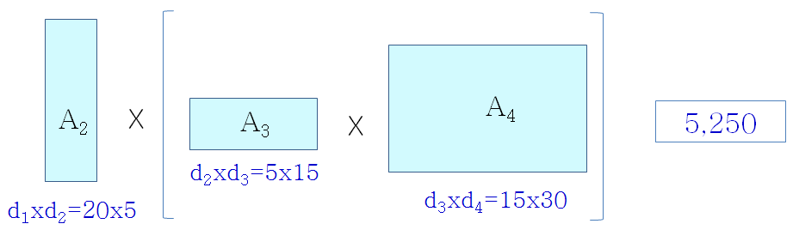
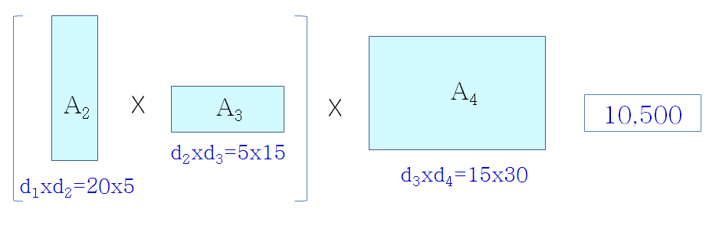
L=2, i=2일 때
A₂xA₃xA₄를 계산한다. C[2, 4] =5,250
k =2
5,250이 10,500보다
작으므로
k =3

Slide 41
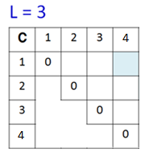
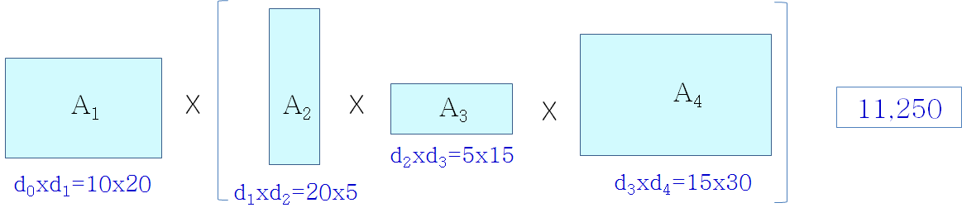
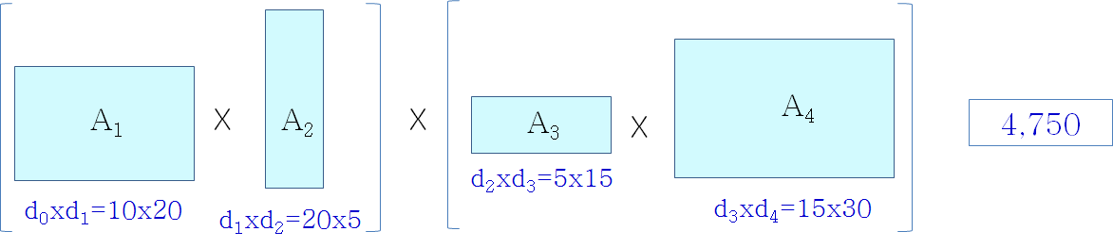
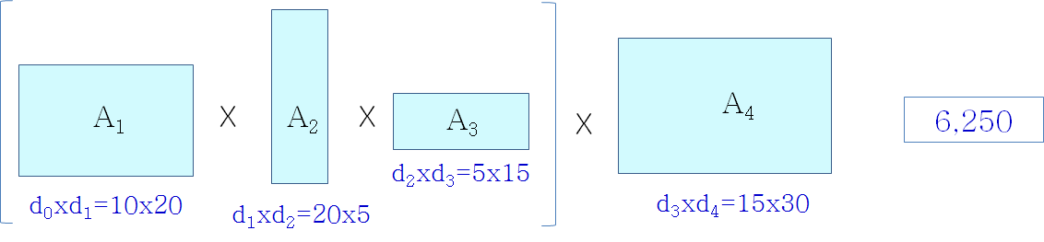
L=3일 때
A₁xA₂xA₃xA₄를 계산한다. C[1, 4] =4,750
k =1
k =2
가장 작으므로
k =3

Slide 42
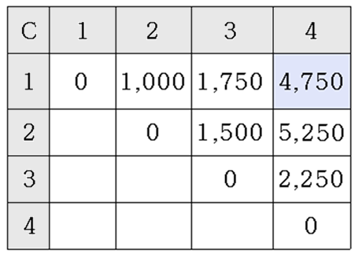
수행 결과

Slide 43
시간 복잡도
총 부분 문제 수: (n-1) + (n-2) + … + 2 + 1 = n(n-1)/2
하나의 부분 문제는 k-루프가 최대 (n-1)번 수행
시간 복잡도: O(n²) x O(n) = O(n³)

Slide 44
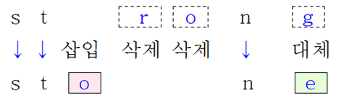
5.3 편집 거리 문제
편집 거리 (Edit Distance): 삽입 (insert), 삭제 (delete), 대체 (substitute) 연산을 사용하여 스트링(문자열) S를 수정하여 다른 스트링 T로 변환하고자 할 때 필요한 최소의 편집 연산 횟수
‘strong’ ⇨ ‘stone’
위에서는 ‘s’와 ‘t’는 그대로 사용하고, ‘o’를 삽입하고, ‘r’과 ‘o’를 각각 삭제
그리고 ‘n’을 그대로 사용하고, 마지막으로 ‘g’를 ‘e’로 대체하여, 총 4회의 편집 연산 수행

Slide 45
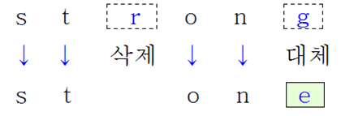
다른 시도
‘s’와 ‘t’는 그대로 사용한 후, ‘r’을 삭제하고, ‘o’와 ‘n’을 그대로 사용한 후, ‘g’를 ‘e’로 대체하여, 총 2회의 편집 연산만이 수행되고, 이는 최소 편집 횟수이다.
S를 T로 바꾸는데 어떤 연산을 어느 문자에 수행하는가에 따라서 편집 연산 횟수가 달라진다.

Slide 46
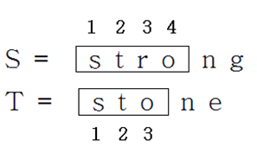
부분 문제들을 어떻게 표현해야 할까?
접두부(prefix)를 살펴보자.
‘strong’⇨ ‘stone’에 대해
예를 들어, ‘stro’를 ‘sto’로 바꾸는 편집 거리를 미리 알면, ‘ng’를 ‘ne’로 바꾸는 편집 거리를 찾음으로써 주어진 입력에 대한 편집 거리를 구할 수 있다.

Slide 47
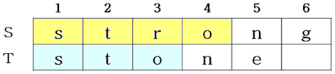
부분 문제 정의
|S| = m, |T| = n
S = s₁ s₂ s₃ s₄ ⋯ s_{m}
T = t₁ t₂ t₃ t₄ ⋯ t_{n}
E[i, j] = S의 처음 i개 문자를 T의 처음 j개 문자로 바꾸는데 필요한 편집 거리
‘strong’ ‘stone’에 대해서, ‘stro’를 ‘sto’로 바꾸기 위한 편집 거리는 E[4, 3]이다.

Slide 48
‘strong’ ‘stone’에 대해
s_{1→}t₁ [‘s’ ⇨ ‘s’]: s₁ = t₁ = ‘s’이므로 E[1, 1] = 0
s_{1→}t₁t₂ [‘s’ ⇨ ‘st’]: s₁ = t₁ = ‘s’이고, ‘t’를 삽입하므로 E[1, 2] = 1
s₁s_{2→}t₁ [‘st’ ⇨ ‘s’]: s₁ = t₁ = ‘s’이고, ‘t’를 삭제하여 E[2, 1] = 1
s₁s_{2→}t₁t₂ [‘st’ ⇨ ‘st’]: s₁ = t₁ = ‘s’이고, s₂ = t₂ = ‘t’이므로 E[2, 2] = 0
이 경우에는 E[1, 1] = 0이라는 결과를 이용하고 s₂ = t₂= ‘t’이므로, E[2, 2] = E[1,1] + 0 = 0

Slide 49
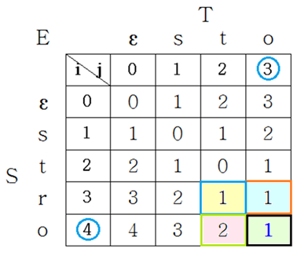
E[4, 3]은 어떻게 계산하여야 할까?
s₁s₂s₃s_{4→}t₁t₂t₃ [‘stro’ ⇨ ‘sto’]
E[4, 2]의 해를 알면, t₃=‘o’를 삽입하면 E[4, 2] + 1
E[3, 3]의 해를 알면, s₄=‘o’를 삭제하면 E[3, 3] + 1
E[3, 2]의 해를 알면, s₄=‘o’과 t₃=‘o’이 같으므로 E[3, 2] + 0

Slide 50
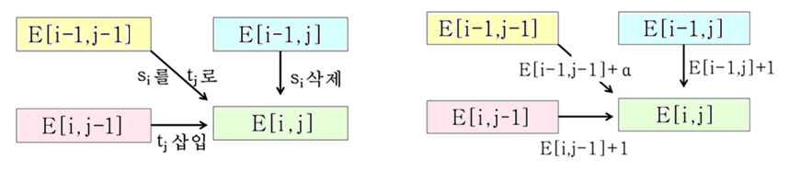
E[i, j]는?
E[i, j] = min{E[i, j-1]+1, E[i-1, j]+1, E[i-1, j-1]+α}
단, if s_{i}≠t_{j} α=1 else α=0

Slide 51
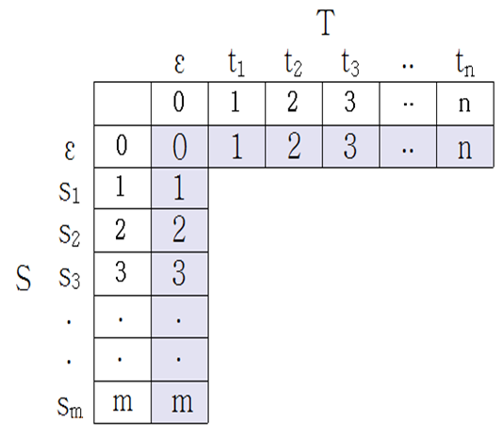
초기화
0번 행이 0, 1, 2, ⋯, n으로 초기화된 의미: S의 첫 문자를 처리하기 전에, 즉, S가 ε (공 문자열)인 상태에서 T의 문자를 좌에서 우로 하나씩 만들어 가는데 필요한 삽입 연산 횟수를 각각 나타낸다.
0번 열이 0, 1, 2, ⋯, m으로 초기화된 의미: 스트링 T를 ε로 만들기 위해서, S의 문자를 위에서 아래로 하나씩 없애는데 필요한 삭제 연산 횟수를 각각 나타낸다.

Slide 52
EditDistance
입력: 스트링 S, T, 단, S와 T의 길이는 각각 m과 n이다.
출력: S를 T로 변환하는 편집 거리, E[m, n]
1. for i=0 to m E[i, 0] = i // 0번 열의 초기화
2. for j=0 to n E[0, j] = j // 0번 행의 초기화
3. for i=1 to m
4. for j=1 to n
5. E[i, j] = min{E[i, j-1]+1, E[i-1, j]+1, E[i-1, j-1]+α}
6. return E[m, n]

Slide 53
EditDistance 알고리즘 수행 과정
‘strong'을 ’stone'으로 바꾸는데 필요한 편집 거리
 | T | ε | s | t | o | n | e
S |  | 0 | 1 | 2 | 3 | 4 | 5
ε | 0 | 0 | 1 | 2 | 3 | 4 | 5
s | 1 | 1 | 0 | 1 | 2 | 3 | 4
t | 2 | 2 | 1 | 0 | 1 | 2 | 3
r | 3 | 3 | 2 | 1 | 1 | 2 | 3
o | 4 | 4 | 3 | 2 | 1 | 2 | 3
n | 5 | 5 | 4 | 3 | 2 | 1 | 2
g | 6 | 6 | 5 | 4 | 3 | 2 | 2

Slide 54
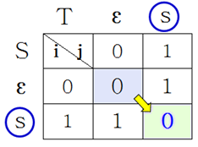
E[1, 1]
E[1, 1] = min{E[1, 0]+1, E[0, 1]+1, E[0, 0]+α}
= min{(1+1), (1+1), (0+0)}
= 0

Slide 55
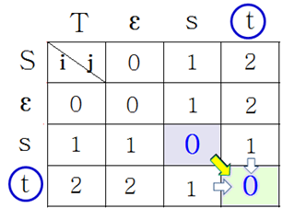
E[1, 2]
E[2, 2] = min{E[2, 1]+1, E[1, 2]+1, E[1, 1]+α}
= min{(1+1), (1+1), (0+0)}
= 0

Slide 56

E[3, 2]
E[3, 2] = min{E[3, 1]+1, E[2, 3]+1, E[2, 2]+α}
= min{2+1, 0+1, 1+1}
= 1

Slide 57

E[4, 3]
E[4, 3] = min{E[4, 2]+1, E[3, 3]+1, E[3, 2]+α}
= min{(2+1), (1+1), (1+0)}
= 1

Slide 58

E[5, 4]
E[5, 4] = min{E[5, 3]+1, E[4, 4]+1, E[4, 3]+α}
= min{(2+1), (1+1), (1+0)}
= 1

Slide 59

E[6,5]
E[6, 5] = min{E[6, 4]+1, E[5, 5]+1, E[5, 4]+α}
= min{(2+1), (2+1), (1+1)}
= 2

Slide 60
시간 복잡도
EditDistance 알고리즘의 시간 복잡도는 O(mn). 단, m과 n은 두 스트링의 각각의 길이이다.
총 부분 문제의 수가 배열 E의 원소 수인 mxn이고, 각 부분 문제 (원소)를 계산하기 위해서 주위의 3개의 부분 문제들의 해 (원소)를 참조한 후 최솟값을 찾는 것이므로 O(1) 시간 소요

Slide 61
응용
2개의 스트링 사이의 편집 거리가 작으면, 이 스트링들이 서로 유사하다고 판단할 수 있으므로, 생물 정보 공학 (Bioinformatics) 및 의학 분야에서 두 개의 유전자가 얼마나 유사한가를 측정하는데 활용
환자의 유전자 속에서 암 유전자와 유사한 유전자를 찾아내어 환자의 암을 미리 진단하는 연구와 암세포에만 있는 특징을 분석하여 항암제를 개발하는 연구에 활용되며, 좋은 형질을 가진 유전자들 탐색 등의 연구에도 활용
그 외에도 철자 오류 검색(Spell Checker), 광학 문자 인식 (Optical Character Recognition)에서의 보정 시스템 (Correction System), 자연어 번역(Natural Language Translation) 소프트웨어 등에 활용

Slide 62

5.4 배낭 문제
n개의 물건과 각 물건 i의 무게 w_{i}와 가치 v_{i}가 주어지고, 배낭의 용량이 C일 때, 배낭에 담을 수 있는 물건의 최대 가치는?
단, 배낭에 담은 물건의 무게의 합이 C를 초과하지 말아야 하고, 각 물건은 1개씩만 있다.
이러한 배낭 문제를 0-1 배낭 문제라고 한다.
3kg
50만원
10kg
4kg
6kg
40만원
30만원
5kg
10만원

Slide 63
부분 문제
문제에는 물건, 물건의 무게, 물건의 가치, 배낭의 용량, 모두 4가지의 요소가 있다.
물건과 물건의 무게는 부분 문제를 정의하는데 필요
K[i, w] = 물건 1∼i까지만 고려하고, (임시) 배낭의 용량이 w일 때의 최대 가치
단, i = 1, 2, ⋯, n이고, w = 1, 2, 3, ⋯, C
문제의 최적해 = K[n, C]

Slide 64
Knapsack
입력: 배낭의 용량 C, n개의 물건과 각 물건 i의 무게 w_{i}와 가치 v_{i},
단, i = 1, 2, ⋯, n
출력: K[n, C]
1. for i = 0 to n K[i,0]=0 // 배낭의 용량이 0일 때
2. for w = 0 to C K[0,w]=0 // 물건 0이란 어떤 물건도 고려하지 않을 때
3. for i = 1 to n
4. for w = 1 to C // w는 배낭의 (임시) 용량
5. if ( w_{i} > w ) // 물건 i의 무게가 임시 배낭 용량을 초과하면
6. K[i, w] = K[i-1, w]
7. else // 물건 i를 배낭에 담지 않을 경우와 담을 경우 고려
8. K[i, w] = max{K[i-1, w], K[i-1, w-w_{i}]+v_{i}}
9. return K[n, C]

Slide 65
Knapsack 알고리즘
물건 1∼(i-1)까지 고려하여 현재 배낭의 용량이 w인 경우의 최대 가치
배낭에서 물건 i를 담을 공간을 마련
K[i-1,w]
0
물건 i
K[i,w]
K[i-1,w-w_{i}]
+
물건 i의 가치 v_{i}
1
물건 1 ∼(i-1)까지 고려하여 현재 배낭의 용량이 (w-w_{i})인 경우의 최대 가치

Slide 66

부분 문제 간의 함축적 순서

Slide 67


Knapsack 알고리즘 수행 과정
배낭의 용량 C=10kg

Slide 68

수행 과정
Line 1~2: 0번 행과 0번 열의 각 원소를 0으로 초기화

Slide 69



수행 과정
w =1, 2, 3, 4일 때, 각각 물건 1을 담을 수 없다.
K[1, 1] = 0, K[1, 2] = 0, K[1, 3] = 0, K[1, 4] = 0

Slide 70

수행 과정
W = 5 (배낭의 용량이 5kg)일 때,
K[1, 5] = = 10

Slide 71


수행 과정
w = 6, 7, 8, 9, 10일 때
K[1, 6] = K[1, 7] = K[1, 8] = K[1, 9] = K[1, 10] = 10

Slide 72

물건 1만 고려했을 때

Slide 73


물건 2를 고려해보자
w = 1, 2, 3 (배낭의 용량이 각각 1, 2, 3kg)일 때
K[2, 1] = 0, K[2 ,2] = 0, K[2, 3] = 0

Slide 74


수행 과정
w = 4 (배낭의 용량이 4kg)일 때
K[2,4] = 40

Slide 75

수행 과정
w = 5 (배낭의 용량이 5kg)일 때
K[2,5] = max{K[i-1,w], K[i-1,w-w_{i}]+v_{i}}
= max{K[2-1,5], K[2-1,5-4]+40}
= max{K[1,5], K[1,1]+40}
= max{10, 0+40}
= max{10, 40} = 40
물건 1을 배낭에서 빼낸 후, 물건 2를 담는다.
그 때의 가치가 40이다.

Slide 76

수행 과정
w = 6, 7, 8일 때
각각의 경우도 물건 1을 빼내고 물건 2를 배낭에 담는 것이 더 큰 가치를 얻는다.
K[2,6] = K[2,7] = K[2,8] = 40

Slide 77

수행 과정
w = 9 (배낭의 용량이 9kg)일 때
K[2,9] = max{K[i-1,w], K[i-1,w-w_{i}]+v_{i}}
= max{K[2-1,9], K[2-1,9-4]+40}
= max{K[1,9], K[1,5]+40}
= max{10, 10+40}
= max{10, 50} = 50
물건 1, 2 둘 다를 담을 수 있다.

Slide 78

수행 과정
w = 10 (배낭의 용량이 10kg)일 때
물건 1, 2를 배낭에 둘 다 담을 수 있다.

Slide 79


수행 결과
최적해 K[4, 10] = 90

Slide 80
시간 복잡도
1개의 부분 문제에 대한 해를 구할 때의 시간 복잡도
line 5에서의 무게를 1번 비교한 후 line 6에서는 1개의 부분 문제의 해를 참조하고, line 8에서는 2개의 해를 참조한 계산이므로 O(1) 시간
부분 문제의 수는 배열 K의 원소 수인 n x C
C = 배낭의 용량
Knapsack 알고리즘의 시간 복잡도
O(1) x n x C = O(nC)

Slide 81
응용
배낭 문제는 다양한 분야에서 의사 결정 과정에 활용
원자재의 버리는 부분을 최소화 시키기 위한 자르기/분할
금융 포트폴리오와 자산 투자의 선택
암호 생성 시스템 (Merkle–Hellman Knapsack Cryptosystem) 등에 활용

Slide 82

5.5 동전 거스름돈 문제
대부분의 경우 그리디 알고리즘으로 해결되나, 해결 못하는 경우도 있다.
DP 알고리즘은 모든 동전 거스름돈 문제에 대하여 항상 최적해를 찾는다.

Slide 83
부분 문제
문제에 주어진 요소들
동전의 종류, d₁, d₂, ⋯, d_{k}, 단, d₁> d₂> ⋯ > d_{k}=1
거스름돈 n원
배낭 문제의 DP 알고리즘에서 배낭의 용량을 1kg씩 증가시켜가며 문제를 해결
1원씩 증가시켜가며 문제를 해결하자.
거스름돈을 배낭의 용량과 같이 생각하자.

Slide 84
부분 문제
1차원 배열 C
C[1] = 1원을 거슬러 받을 때 사용되는 최소의 동전 수
C[2] = 2원을 거슬러 받을 때 사용되는 최소의 동전 수
⋮
C[n] = n원을 거슬러 받을 때 사용되는 최소의 동전 수

Slide 85

C[j]를 계산하는데 어떤 부분 문제가 필요할까?
500원 동전이 필요하면 (j-500)원의 해, 즉, C[j-500]에다가 500원 동전 1개 추가
100원 동전이 필요하면 (j-100)원의 해, 즉, C[j-100]에다가 100원 동전 1개 추가
50원 동전이 필요하면 (j-50)원의 해, 즉, C[j-50]에다가 50원 동전 1개 추가
10원 동전이 필요하면 (j-10)원의 해, 즉, C[j-10]에다가 10원 동전 1개 추가
1원 동전이 필요하면 (j-1)원의 해, 즉, C[j-1]에다가 1원 동전 1개 추가

Slide 86
DPCoinChange
입력: 거스름돈 n원, k개의 동전의 액면, d₁> d₂> ⋯ > d_{k}=1
출력: C[n]
1. for i = 1 to n C[i]=∞
2. C[0]=0
3. for j = 1 to n // j는 1원부터 증가하는 (임시) 거스름돈 액수
4. for i = 1 to k
5. if (d_{i} ≤ j) and (C[j-d_{i}]+1<C[j])
6. C[j] = C[j-d_{i}] + 1
7. return C[n]

Slide 87

DPCoinChange 알고리즘 수행 과정
d₁=16, d₂=10, d₃=5, d₄=1이고, 거스름돈 n=20일 때

Slide 88

수행 과정
Line 1~2: 배열 C 초기화

Slide 89




거스름돈 1원∼4원까지
C[1] = C[j-1]+1 = C[1-1]+1 = C[0]+1 = 0+1 = 1
C[2] = C[j-1]+1 = C[2-1]+1 = C[1]+1 = 1+1 = 2
C[3] = C[j-1]+1 = C[3-1]+1 = C[2]+1 = 2+1 = 3
C[4] = C[j-1]+1 = C[4-1]+1 = C[3]+1 = 3+1 = 4

Slide 90





거스름돈 5원
1개
5개

Slide 91


거스름돈 6, 7, 8, 9원
2개
3개
4개
5개

Slide 92




거스름돈 10원
1개

Slide 93





거스름돈 20원
2개

Slide 94

수행 결과
거스름돈 20원에 대한 최종해 = C[20]=2
그리디 알고리즘은 20원에 대해 16원 동전을 먼저 ‘욕심 내어’ 취하고, 4원이 남게 되어, 1원 4개를 취하여, 모두 5개의 동전이 해라고 답한다.

Slide 95
시간 복잡도
O(nk)
거스름돈 j가 1원∼n원까지 변하며, 각각의 j에 대해서 최대 모든 동전 (d₁, d₂, ⋯, d_{k})을 (즉, k개를) 1번씩 고려하기 때문

Slide 96

요약
동적 계획(Dynamic Programming) 알고리즘은 최적화 문제를 해결하는 알고리즘으로서 입력 크기가 작은 부분 문제들을 모두 해결한 후에 그 해들을 이용하여 보다 큰 크기의 부분 문제들을 해결하여, 주어진 입력의 문제를 해결하는 알고리즘
DP 알고리즘에는 부분 문제들 사이에 함축적 순서가 존재한다.

Slide 97
요약
모든 쌍 최단 경로(All Pairs Shortest Paths) 문제를 위한 Floyd-Warshall 알고리즘은 O(n³) 시간에 해를 찾는다.
경유 가능한 점들을 점 1로부터 시작하여, 점 1과 2, 그 다음엔 점 1, 2, 3으로 하나씩 추가하여, 마지막에는 점 1에서 점 n까지의 모든 점을 경유 가능한 점들로 고려하면서, 모든 쌍의 최단 경로의 거리를 계산한다.
연속 행렬 곱셈(Chained Matrix Multiplications) 문제를 위한 O(n³) DP 알고리즘은 이웃하는 행렬들끼리 곱하는 모든 부분 문제들을 해결하여 최적해를 찾는다.

Slide 98
요약
편집 거리(Edit Distance) 문제를 위한 DP 알고리즘은 E[i, j]를 3개의 부분 문제 E[i, j-1], E[i-1, j], E[i-1, j-1]만을 참조하여 계산한다. 시간 복잡도는 O(mn)이다. 단, m과 n은 두 스트링의 길이이다.
배낭(Knapsack) 문제를 위한 DP 알고리즘은 부분 문제 K[i, w]를 물건 1∼i까지만 고려하고, (임시) 배낭의 용량이 w일 때의 최대 가치로 정의하여, i를 1 ∼ 물건 수인 n까지, w를 1 ∼ 배낭 용량 C까지 변화시키며 해를 찾는다. 시간 복잡도는 O(nC)이다.

Slide 99
요약
동전 거스름돈(Coin Change )문제는 1원씩 증가시켜 문제를 해결한다. 시간 복잡도는 O(nk)이다. 단, n은 거스름돈 액수이고, k는 동전 종류의 수이다.
DP 알고리즘은 부분 문제들 사이의 관계를 빠짐없이 고려하여 문제를 해결한다.
DP 알고리즘은 최적 부분 구조 (optimal substructure) 또는 최적성 원칙 (principle of optimality) 특성을 가지고 있다.
문제의 최적해 속에 부분 문제의 최적해가 포함되어 있다.
그리디 알고리즘도 같은 속성을 가진다.

